Slide 1
Gestión de productos con descuentos utilizando PostgreSQL y MageAI
Iñigo Murga, Jon Cañadas y Mikel García

Slide 2
Reto abordado
Este proyecto consiste en la gestión de una tienda donde los productos pueden tener descuentos aplicados de forma dinámica. Para ello, utilizamos Docker, PostgreSQL y MAGE, permitiendo:
Registro de productos en la base de datos. A través de PostgreSQL se pueden añadir productos con su precio a una tabla.
Aplicación de descuentos según reglas definidas. Mediante un pipeline creado en MAGE ai, se modifica el precio, aplicando en este caso un 20% de descuento.
Consulta del precio de los productos tanto con como sin aplicarles el descuento. Para visualizar la nueva tabla actualizada se requiere PostgreSQL.

Slide 3
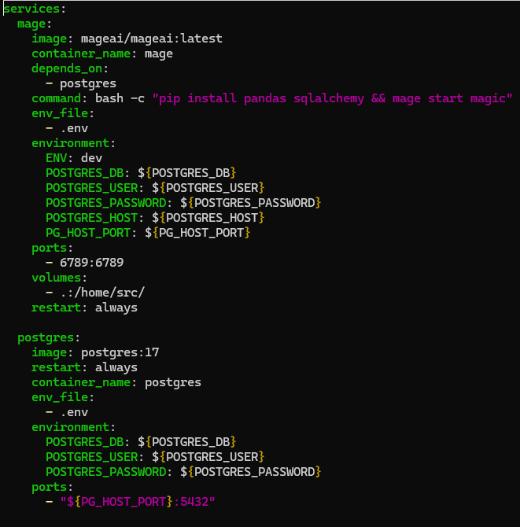
Configuración con Docker Compose
Para desplegar la tienda utilizamos Docker Compose, definiendo los siguientes servicios:
MAGE: Motor de procesamiento de datos para aplicar descuentos.
PostgreSQL: Base de datos para almacenar productos y descuentos.
✅ Se crean los servicios de MAGE y PostgreSQL.
✅ Se definen variables de entorno para facilitar la configuración.
✅ Se implementa persistencia de datos con volúmenes.
✅ Se usa una política de reinicio para garantizar disponibilidad.

Slide 4
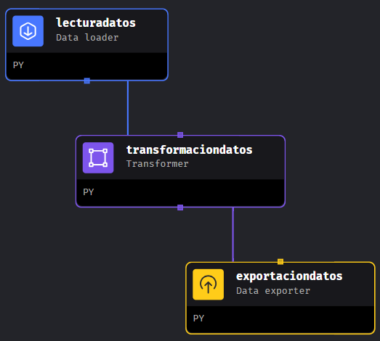
Pipeline
El pipeline en MAGE maneja los descuentos a través de tres etapas:
Lectura: Obtiene la lista de productos desde la base de datos.
Transformación: Aplica reglas de descuentos según criterios como temporada, stock o categoría. (En nuestro caso de uso se aplica un descuento del 20% a cada producto)
Escritura: Actualiza los precios con descuento en la base de datos.

Slide 5

Mejoras
Durante el desarrollo, además de cumplir con los requisitos mínimos, también implementamos varias mejoras:
🔹 Utilizar un tag en la imagen de PostgresSQL, puesto que de esta forma aseguramos que los servicios funcionen evitando conflictos con futuras versiones.
🔹 Persistencia de datos con volúmenes para mantener los productos y descuentos tras reinicios.
🔹 Incluir una política de reinicio mejora la fiabilidad y disponibilidad del servicio, reiniciandose en el caso de que el contenedor falle.

Slide 6
Problemas
🔴 Uso de un gestor de versiones al cambiar código que estaba siendo modificado por compañeros.
🔴 Aplicar la persistencia de datos al contenedor de PostgreSQL. El volúmen se creaba con permisos de root, dificultando la sincronización de datos con GitHub.
Posibles mejoras futuras:
✔️ Mejorar la comunicación entre los integrantes del grupo.
✔️ Documentarse sobre el uso de volúmenes y las maneras de crearlos.

